Slide 1

UBND PHƯỜNG HƯNG ĐẠO
TRƯỜNG TIỂU HỌC ĐA PHÚC
Môn : Toán
Bài 48. TÀM TRÒN SỐ ĐẾN HÀNG CHỤC, HÀNG TRĂM
Giáo viên thực hiện: Đào Thị Nhung

Slide 2



Slide 3

a) Làm tròn số đến hàng chục
Khi làm tròn số đến hàng chục, ta so sánh chữ số hàng đơn vị với 5.
vì 6 > 5
1 726
1 730
làm tròn lên
vì 5 = 5
1 725
1 730
làm tròn lên
vì 3 < 5
1 723
1 720
làm tròn xuống

Slide 4
b) Làm tròn số đến hàng trăm
Khi làm tròn số đến hàng trăm, ta so sánh chữ số hàng chục với 5.
vì 8 > 5
1 786
1 800
làm tròn lên
vì 5 = 5
1 756
1 800
làm tròn lên
vì 2 < 5
1 726
1 700
làm tròn xuống

Slide 5


1
Làm tròn các số 2864; 3058 và 4315 đến chữ số hàng chục, hàng trăm.
Số đã cho | Làm tròn đến hàng chục | Làm tròn đến hàng trăm
2 864
3 058
4 315

Slide 6
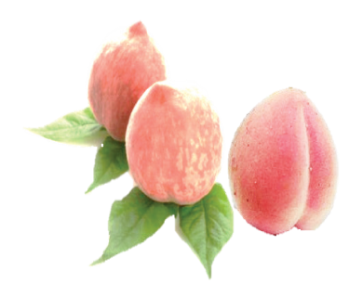
2
Rô – bốt, Việt và Mai cùng ghé thăm một trang trại, Rô – bốt đếm được có 1242 con gà. Khi làm tròn đến số hàng chục:
a) Mai nói: “Trang trại có khoảng 1240 con gà”
b) Việt nói: “Trang trại có khoảng 1250 con gà”
Theo em, bạn nào nói đúng?
vì 2 < 5
1 242
1 240
làm tròn xuống
Vậy Mai nói đúng.

Slide 7
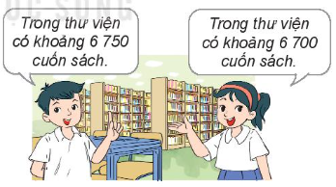
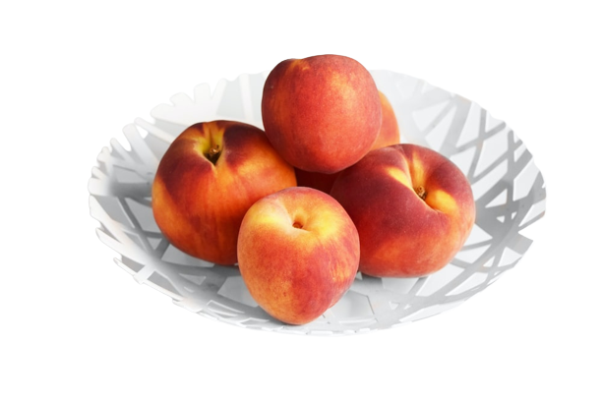
1
Trong thư viện có 6745 cuốn sách. Hỏi mỗi bạn đã làm tròn số sách đó đến hàng nào?
Bạn nam đã làm tròn số sách đến hàng chục.
Bạn nữ đã làm tròn số sách đến hàng trăm.

Slide 8
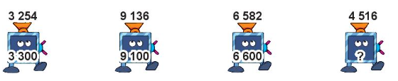
2
Số
Quan sát các máy “làm tròn số” rồi tìm số thích hợp với máy cuối cùng.
4 500
Các số trên được làm tròn đến hàng trăm.

